Slide 1
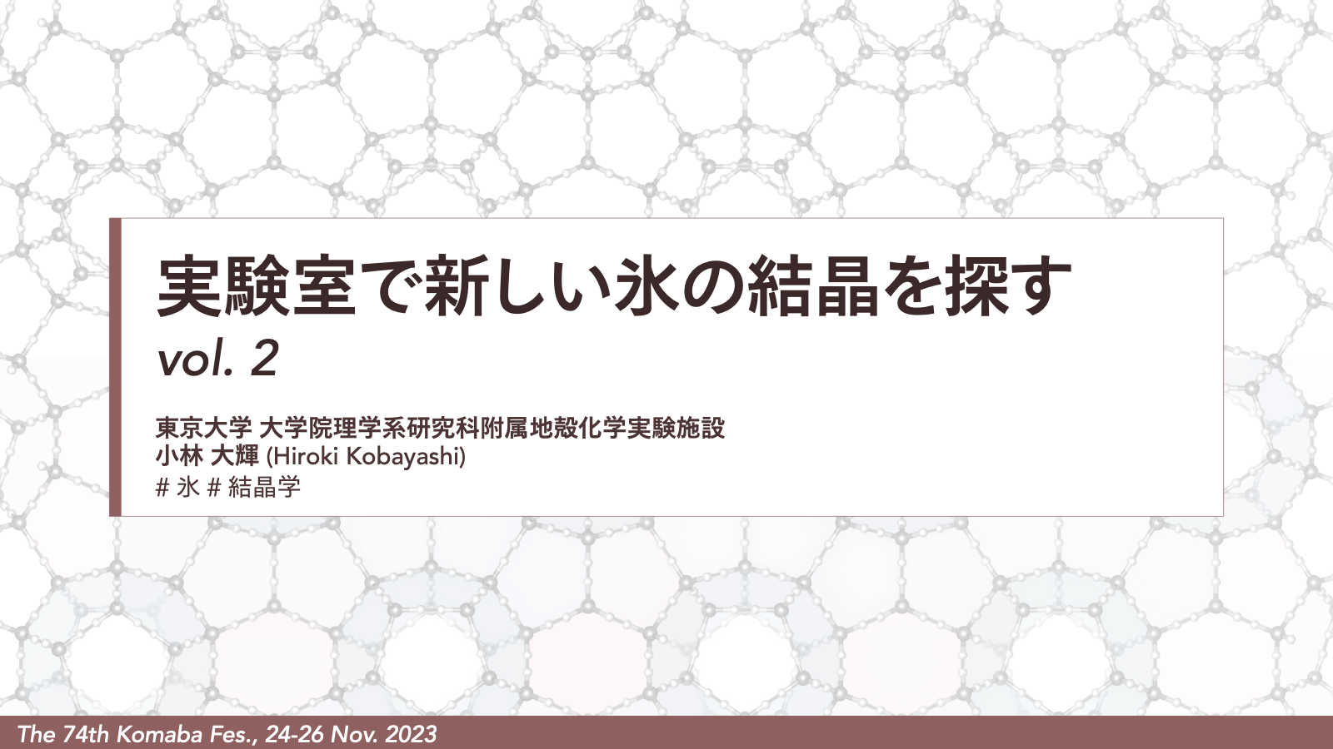

Slide 2
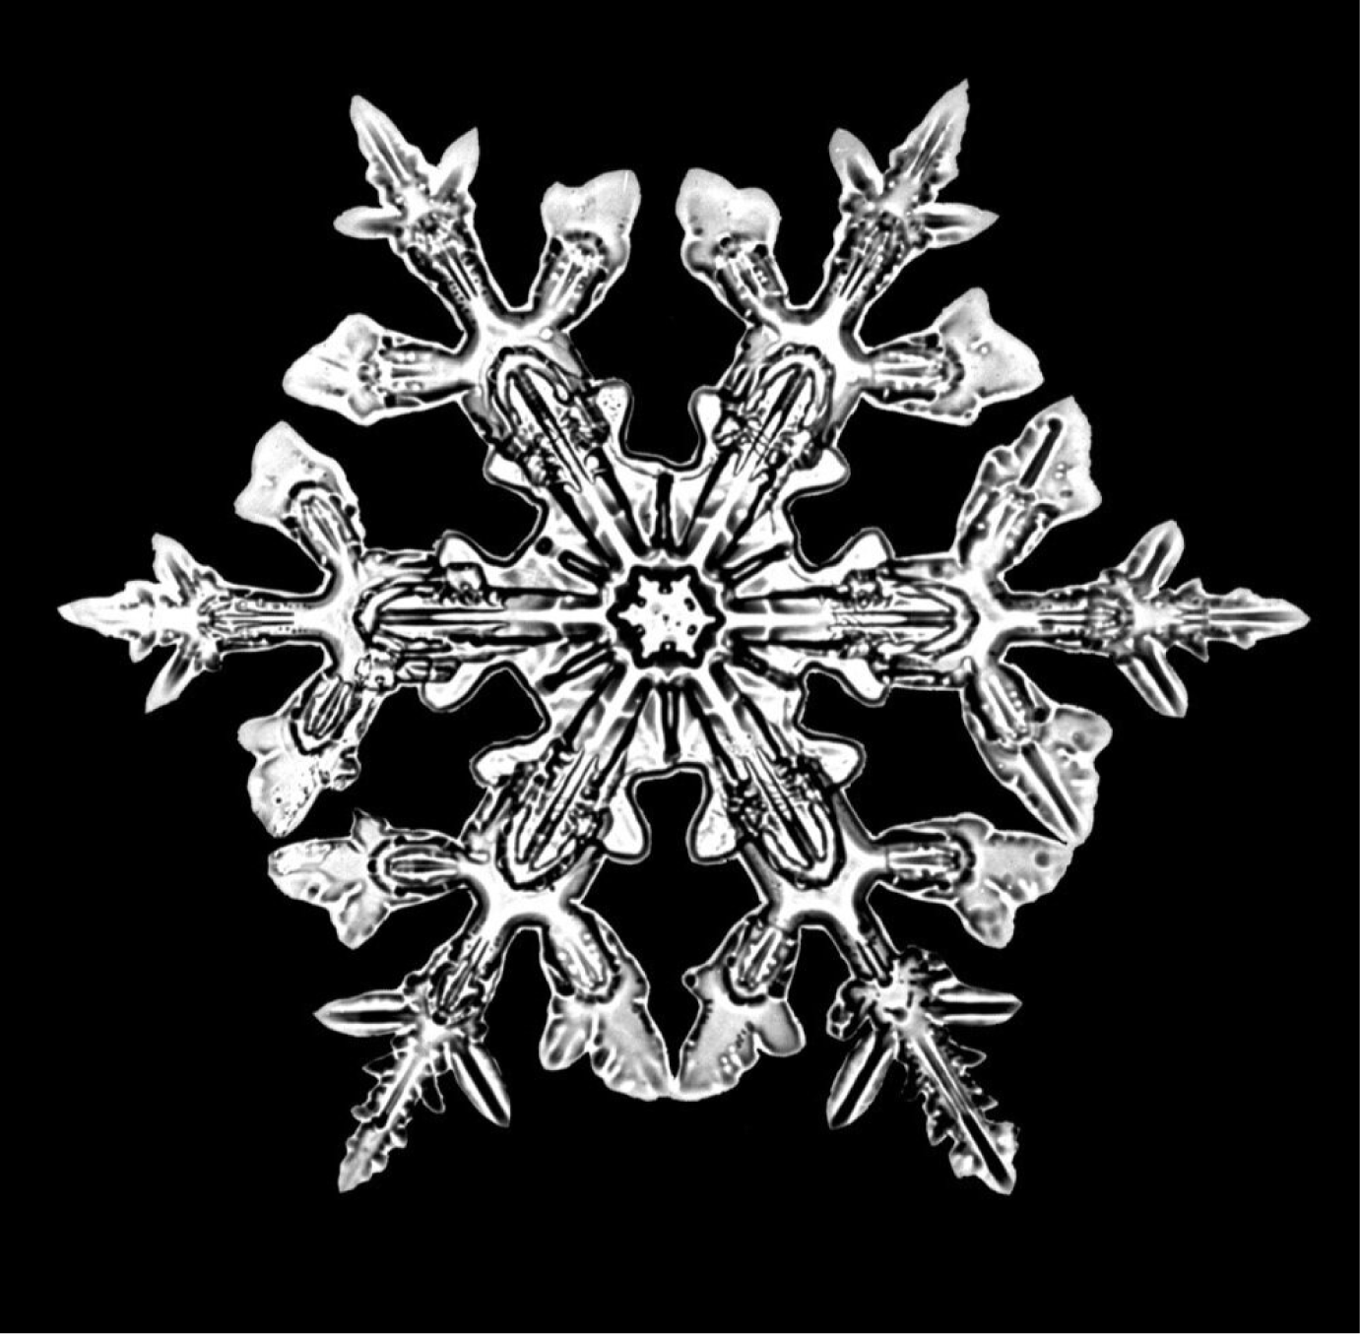
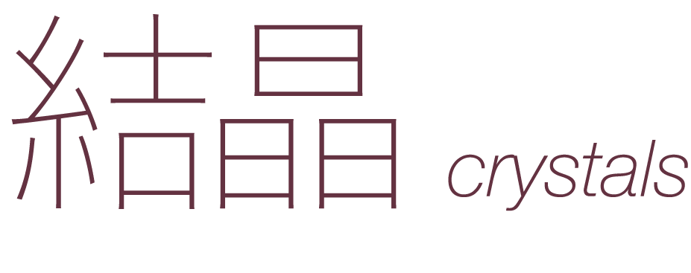
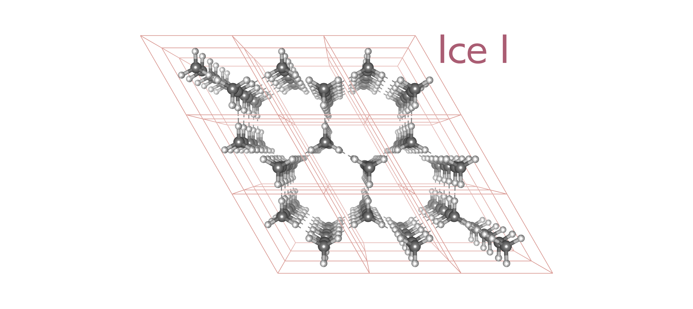
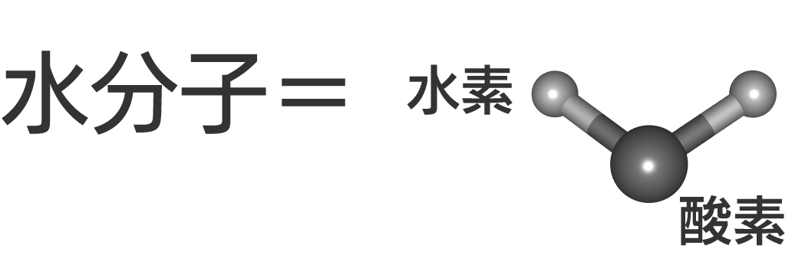
By Wilson A. Bentley (1865–1931)

Slide 3
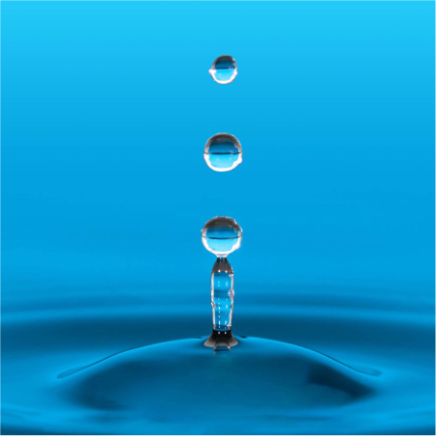
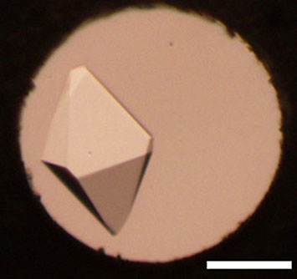
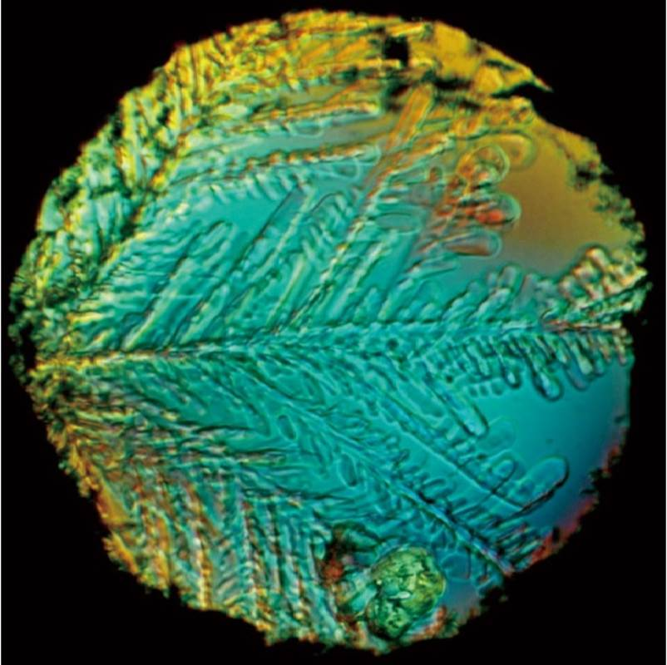
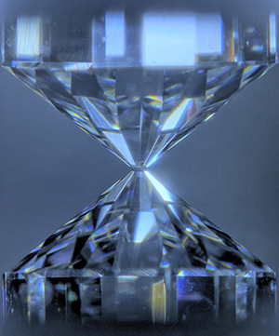

加圧
加圧
液体
1気圧・室温
冷却
Ice VI
10000気圧・室温
Ice VII
20000気圧・室温
高圧の氷 = 水に沈む高密度な氷
Ice I
1気圧・0℃
高圧発生装置
ダイヤモンドアンビルセル

Slide 4
Ice X
>80000気圧(?)
室温
Ice XVIII
>50000気圧(?)
2000℃
Ice XX (?)
40000気圧
1500℃
加圧
加圧
加圧
(+加熱)
液体
1気圧・室温
Ice VI
10000気圧・室温
Ice VII
20000気圧・室温
冷却
冷却
冷却
Ice XV
1気圧・-140℃
Ice XIX
20000気圧・-150℃
Ice VIII
20000気圧・0℃
Ice I
1気圧・0℃
高圧の氷 = 水に沈む高密度な氷
1900年に ice II が発見されて以降、
現在までに発見された高圧氷の数は16にものぼる

Slide 5
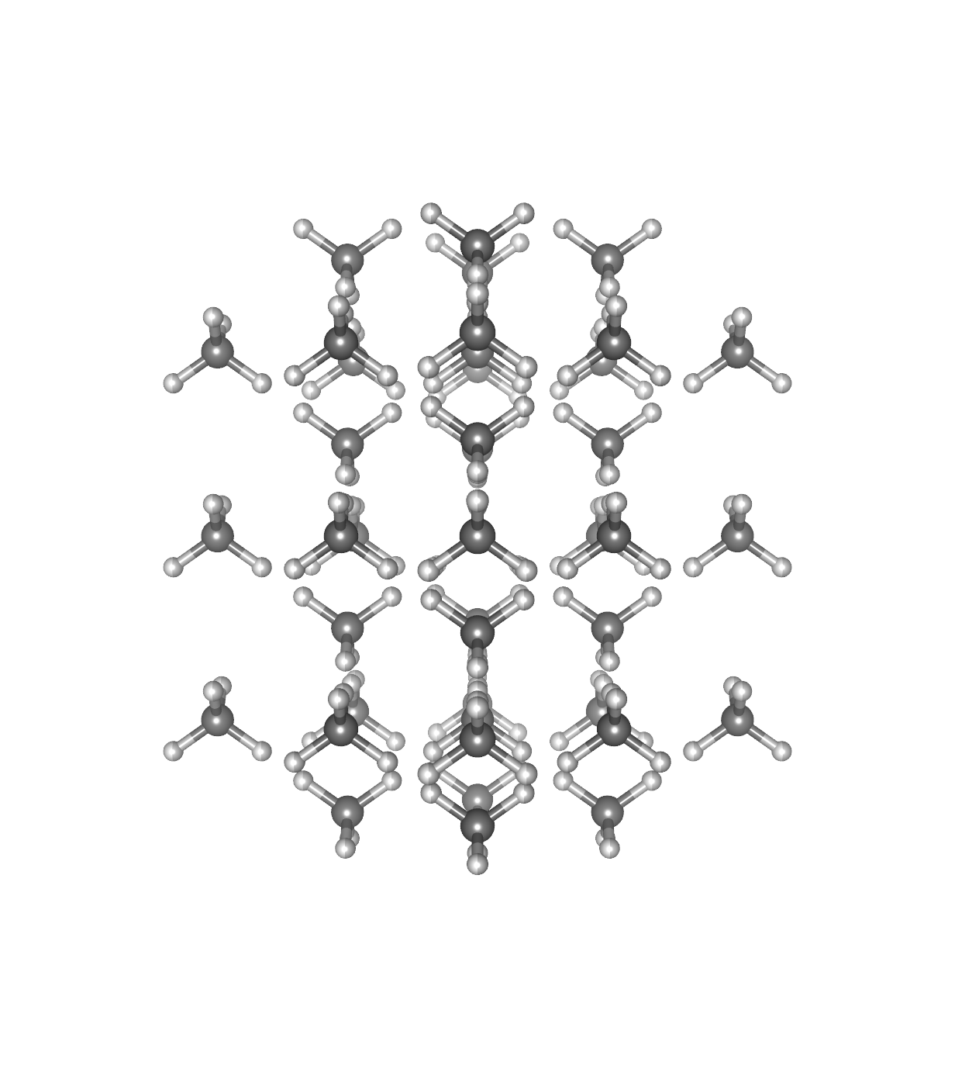
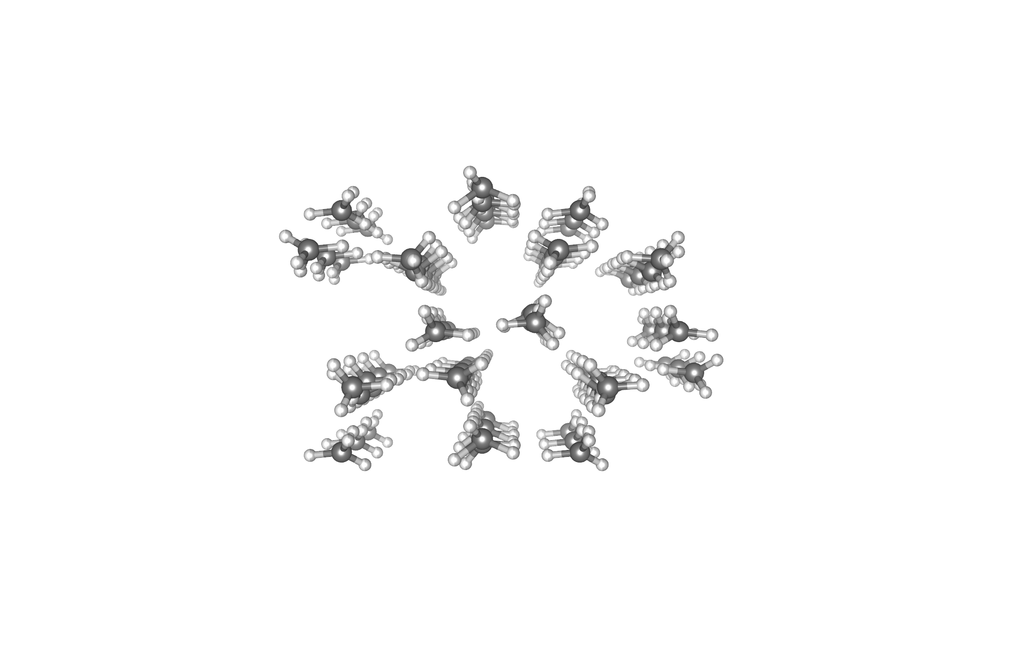
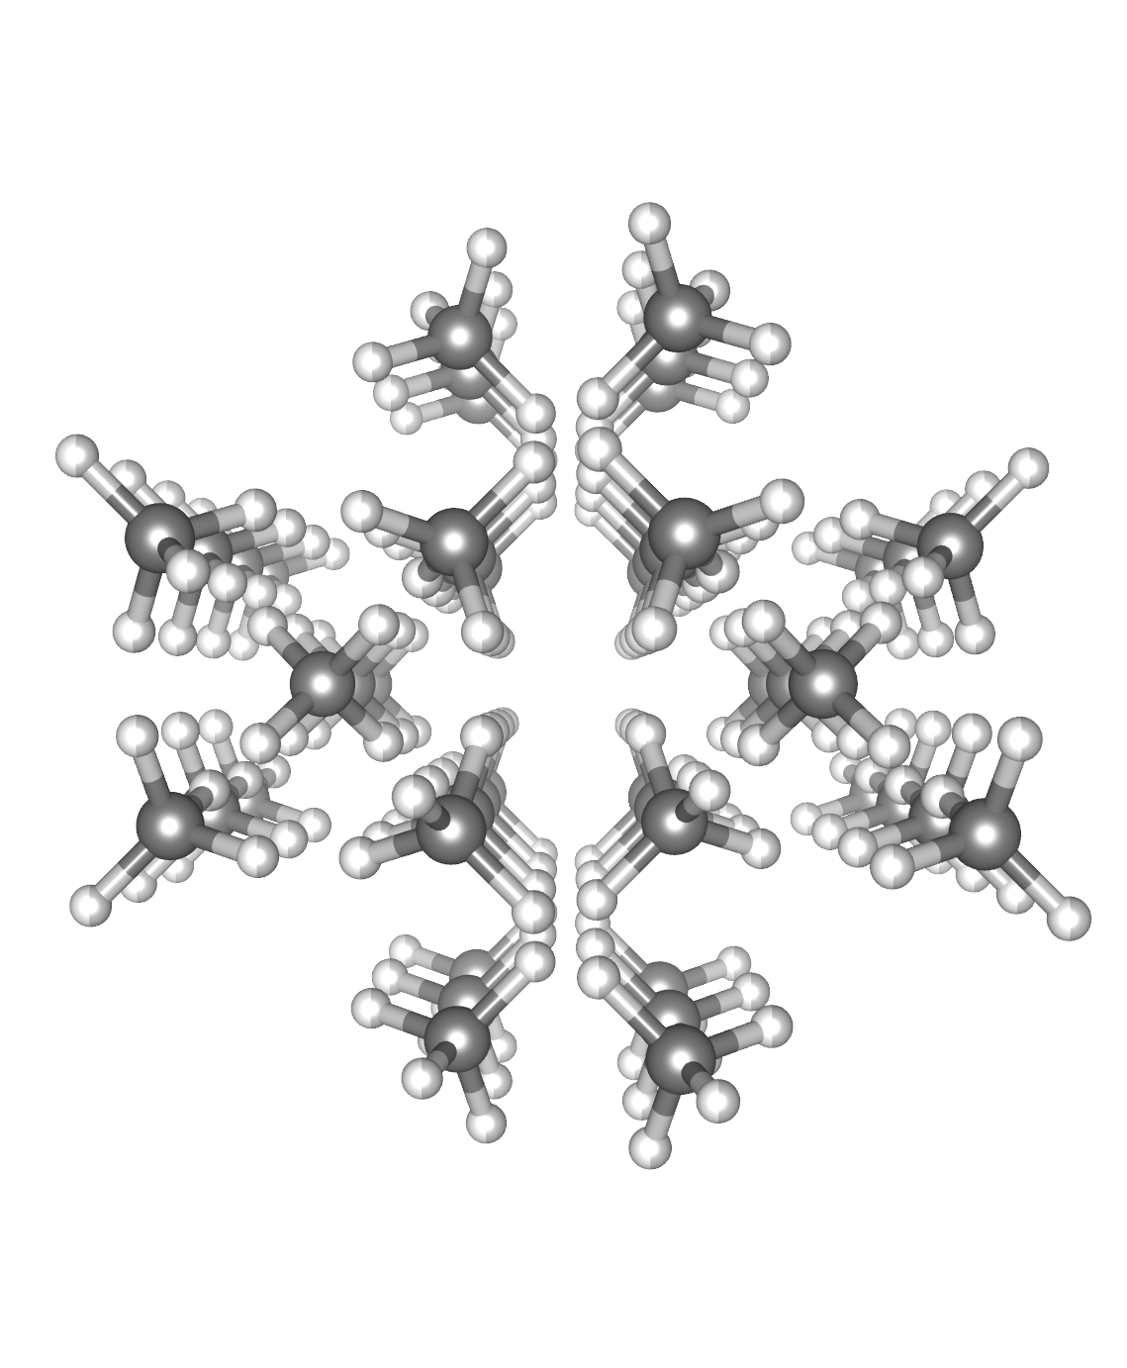
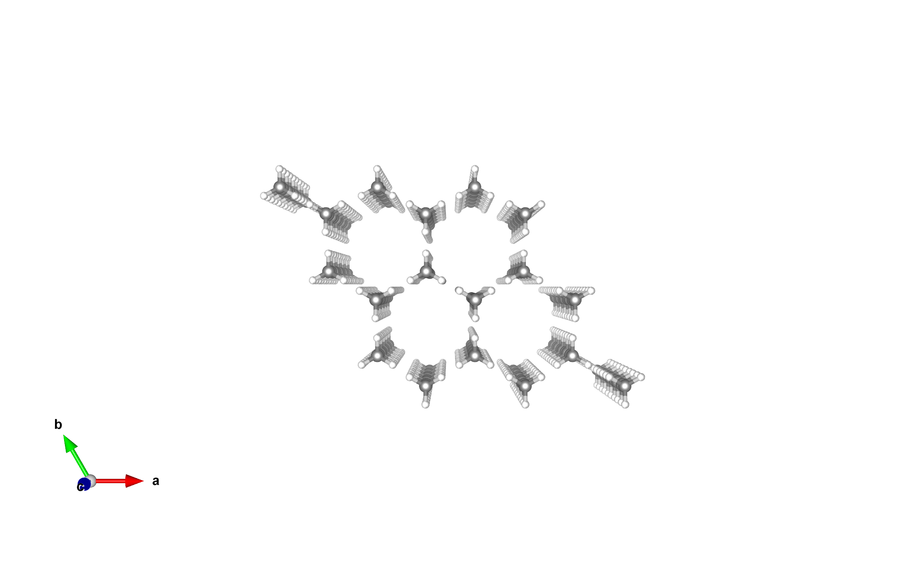
さまざまな氷の結晶構造を眺める
Ice I
1気圧・0℃
Ice III
3000気圧・−20℃
Ice VI
10000気圧・室温
Ice VII
20000気圧・室温
圧力を上げると、結晶構造内の空間が少なくなり、より高密度で重い氷があらわれる
低圧
高圧

Slide 6
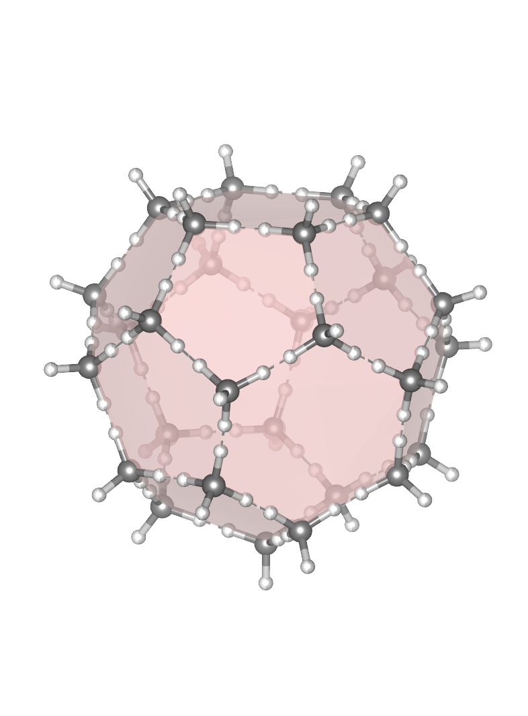
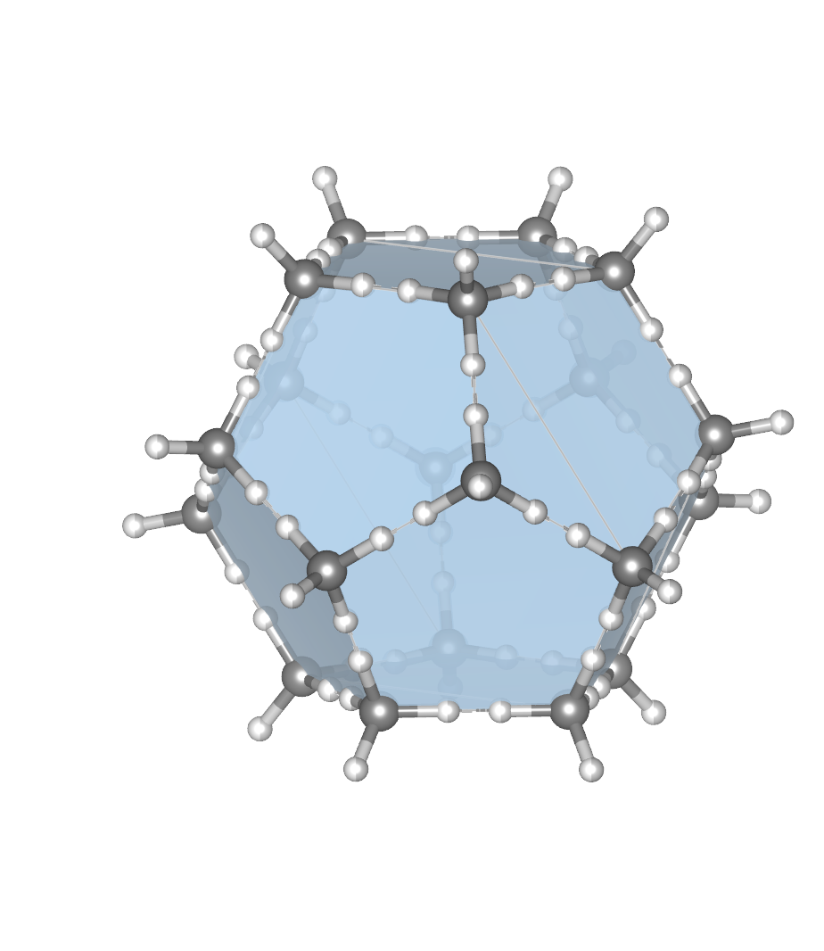
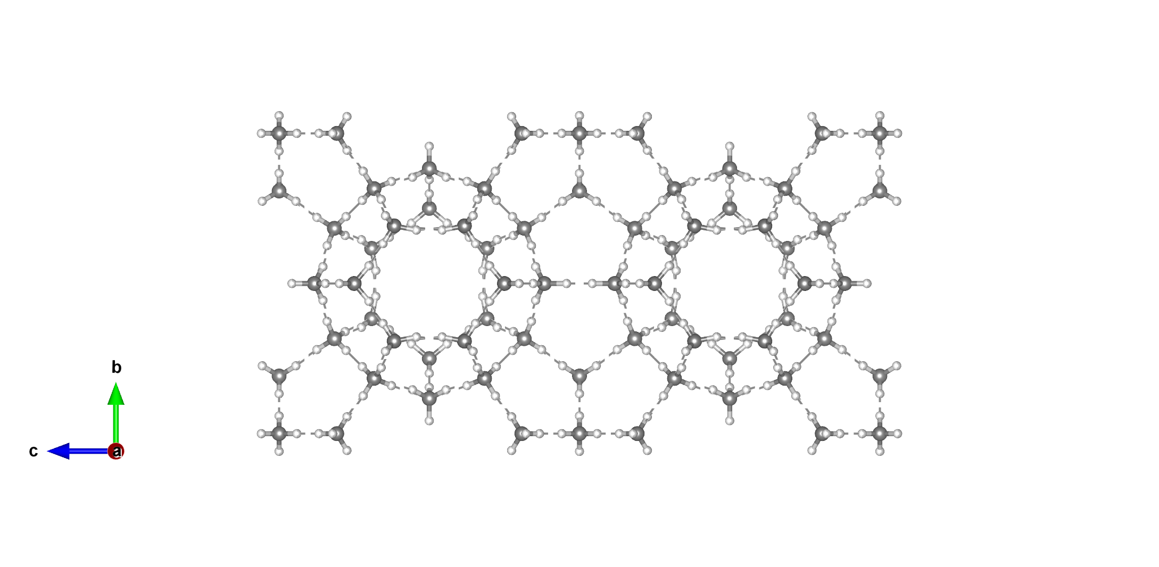
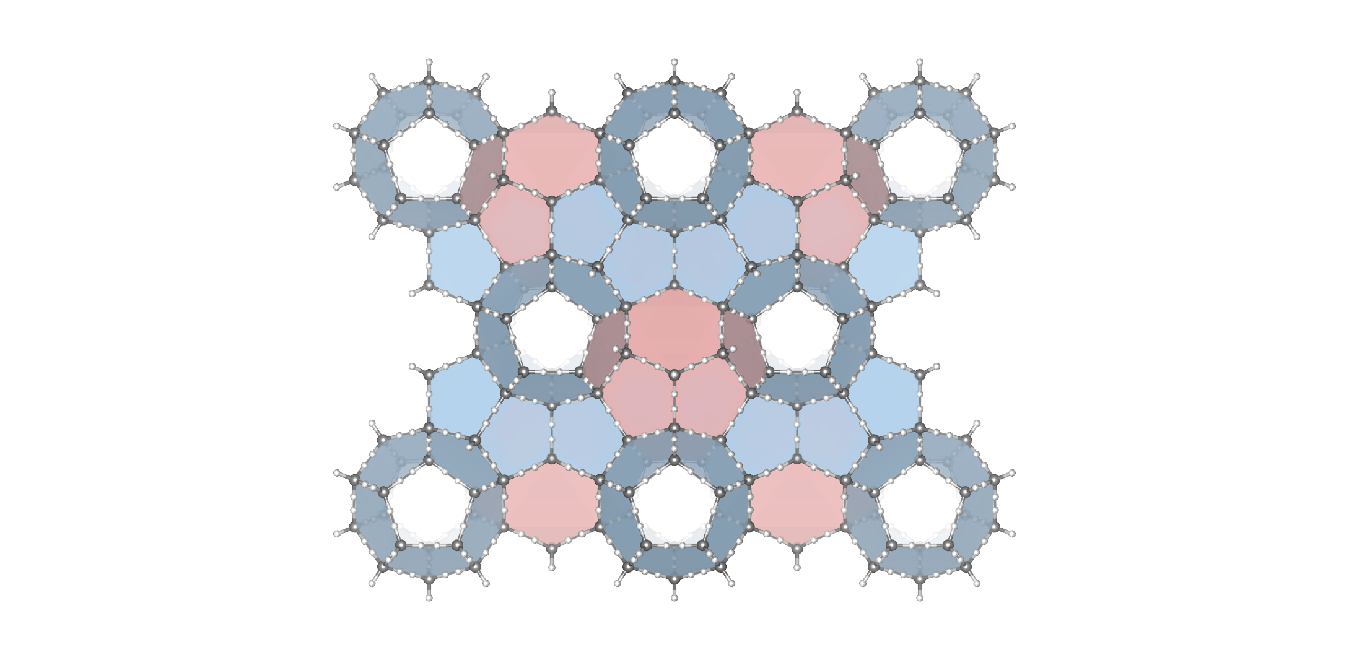
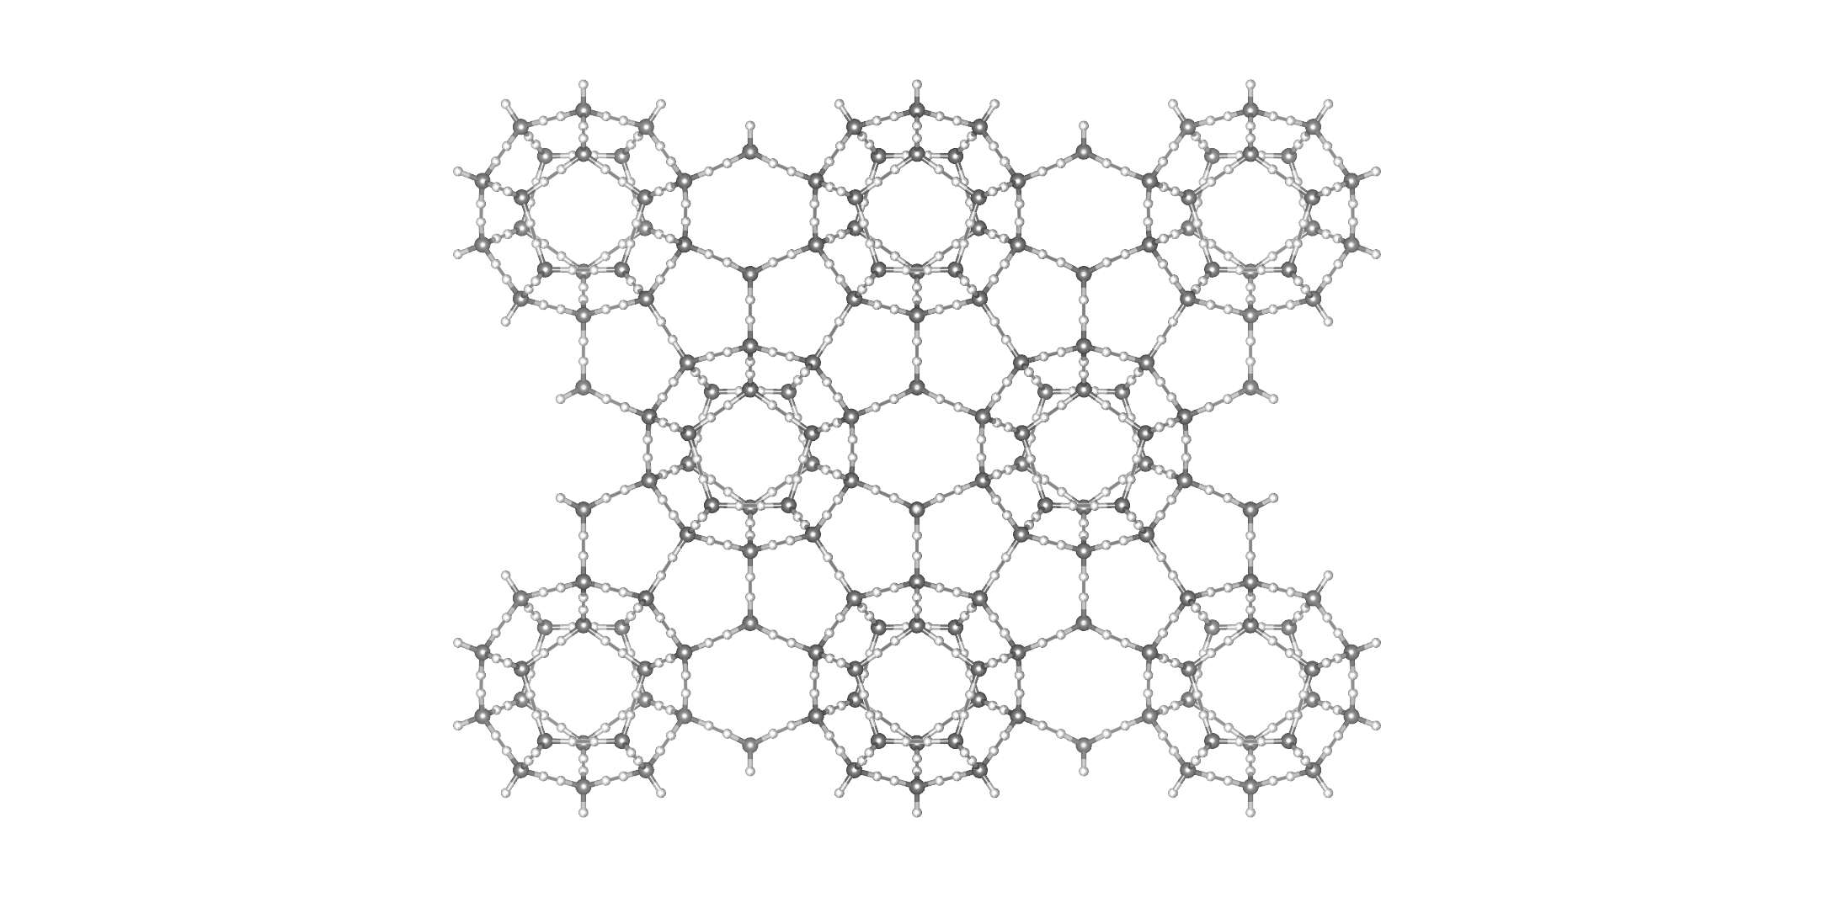
12面体
18面体
Ice Iよりもっと「スカスカ」の氷？
液体
1気圧・室温
減圧
減圧？
減圧
マイナスの圧力では、低密度で軽い氷があらわれる？
しかし、マイナスの圧力の発生は高圧よりはるかに難しい
冷却
ただ、高圧であらわれる氷はどれも水より重い高密度な氷
Ice I 以外に「水に浮く低密度な氷」はないのだろうか？
sH
-7000気圧・室温
sII
-4000気圧・室温
Ice I
1気圧・0℃
Kosyakov & Shestakov, Doklady Physical Chemistry (2001); Conde+, J. Chem. Phys. (2009)

Slide 7
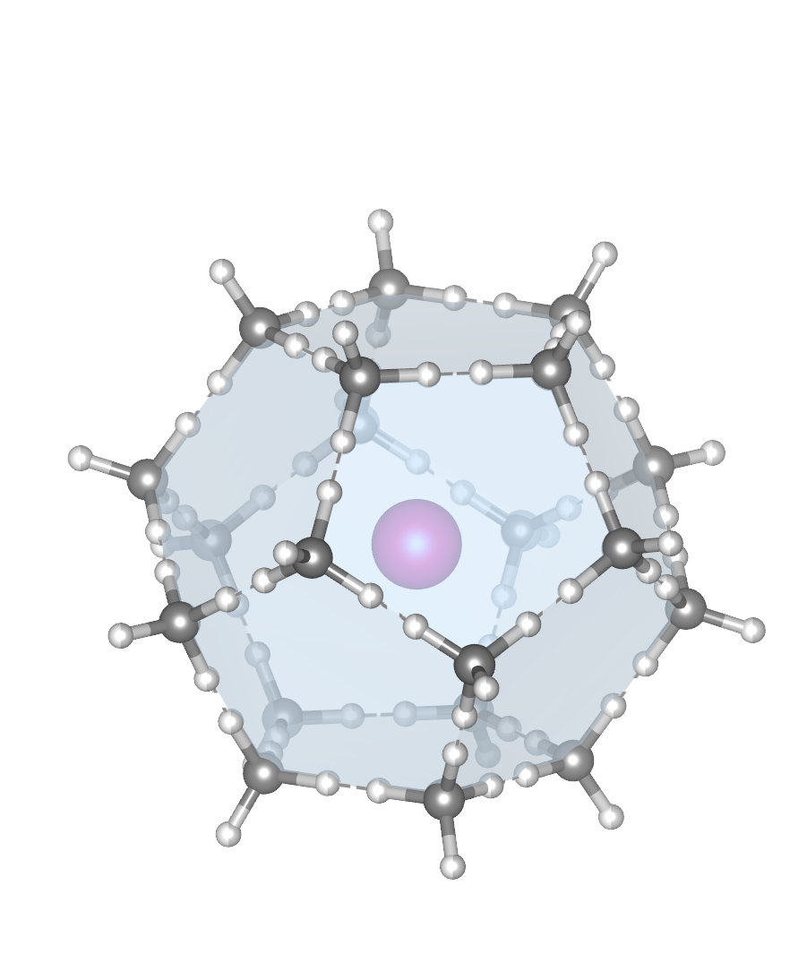
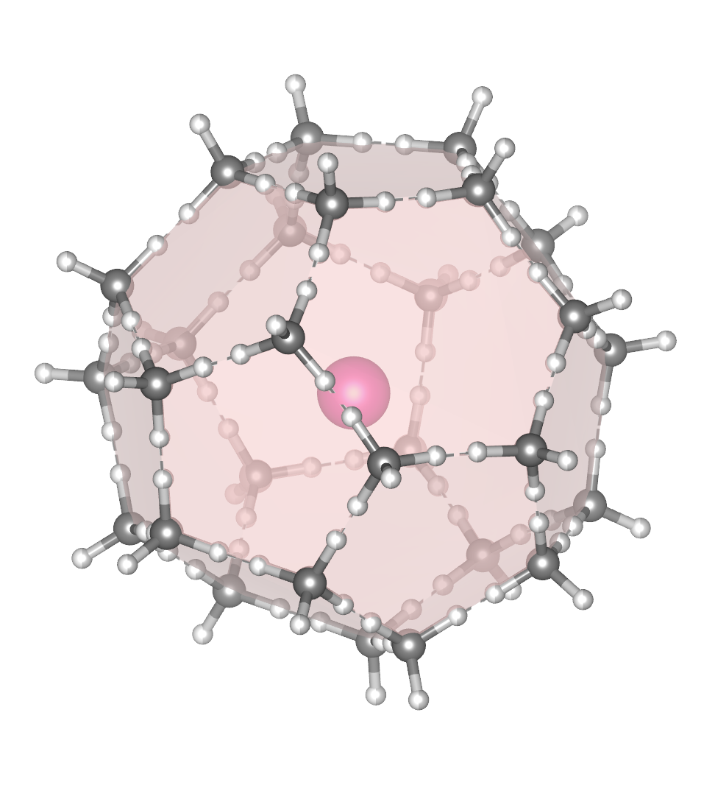
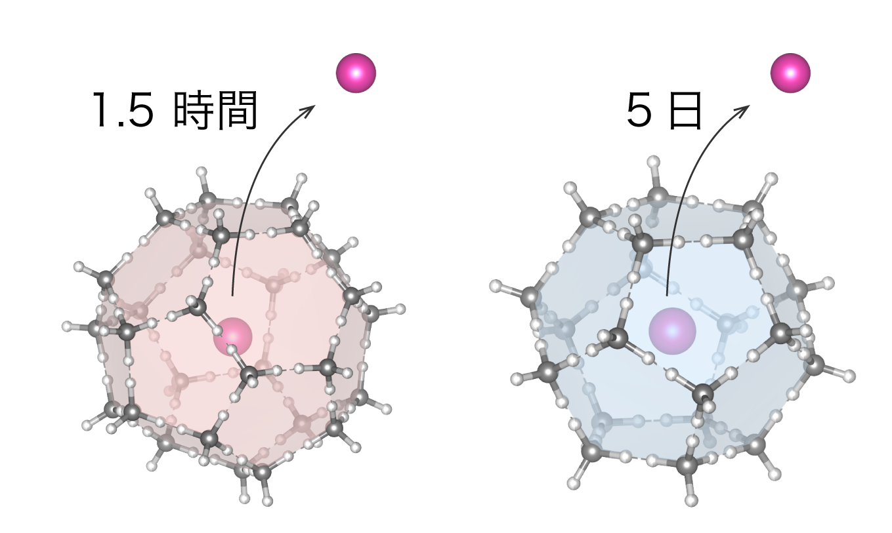
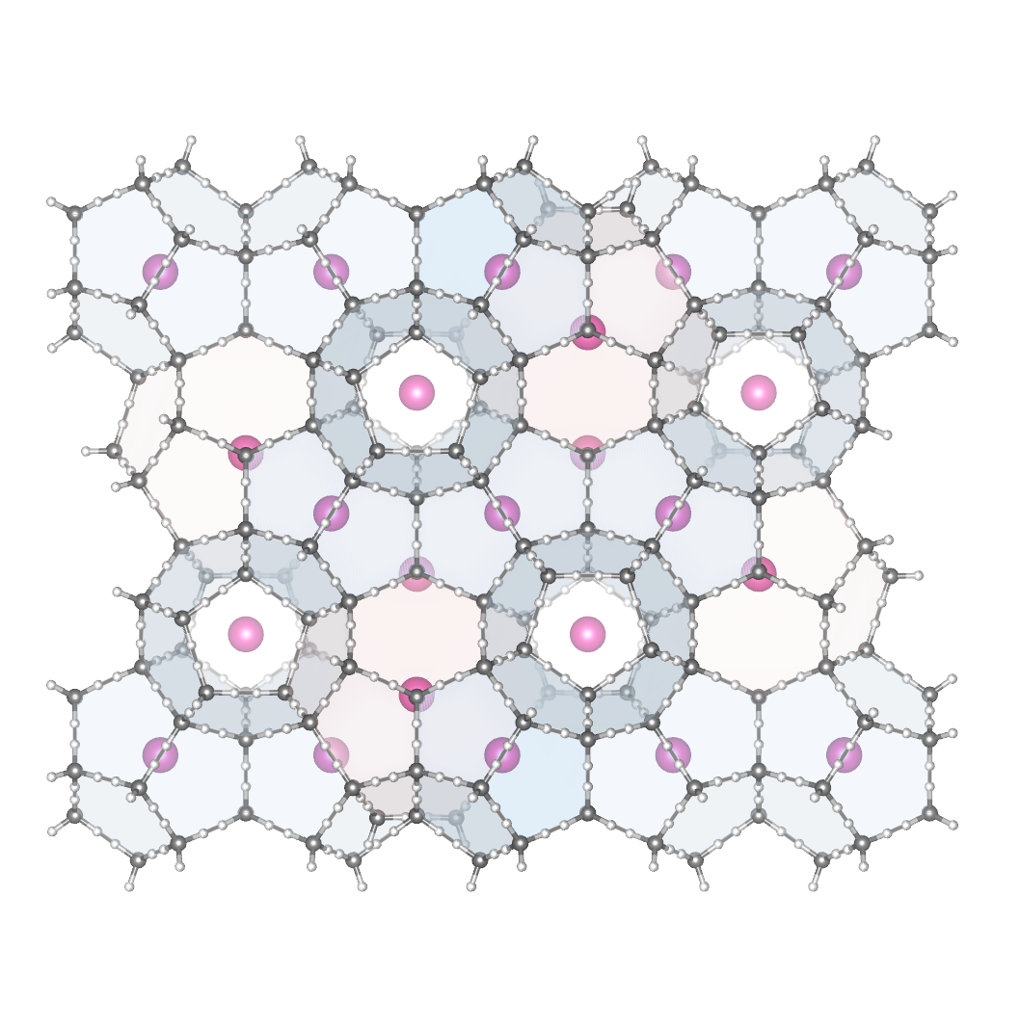
コンピュータ上の「空想」とも思われた「マイナスの圧力の氷」を作る
スカスカすぎて不安定な空洞にネオン分子が入ることで
「つめもの」のような役割を果たして空洞が崩壊しない
逆に言えば、「ネオンのような支えがなければ、sIIは安定に存在できない」
と思われていた……
18面体
12面体
?
-131℃で5日間真空に引く
→ネオン分子が水分子のカゴから出ていく
しかし、水分子の作るsII構造は崩壊しない！
sII
-4000気圧・室温
sII型ネオンハイドレート
3500気圧・-29℃
絶妙な温度選択の妙！
ネオン分子が動けるくらいの高温
氷の内部空間が崩壊しないくらい低温
Ice XVI
0気圧・-131℃
Falenty+ Nature (2014)

Slide 8
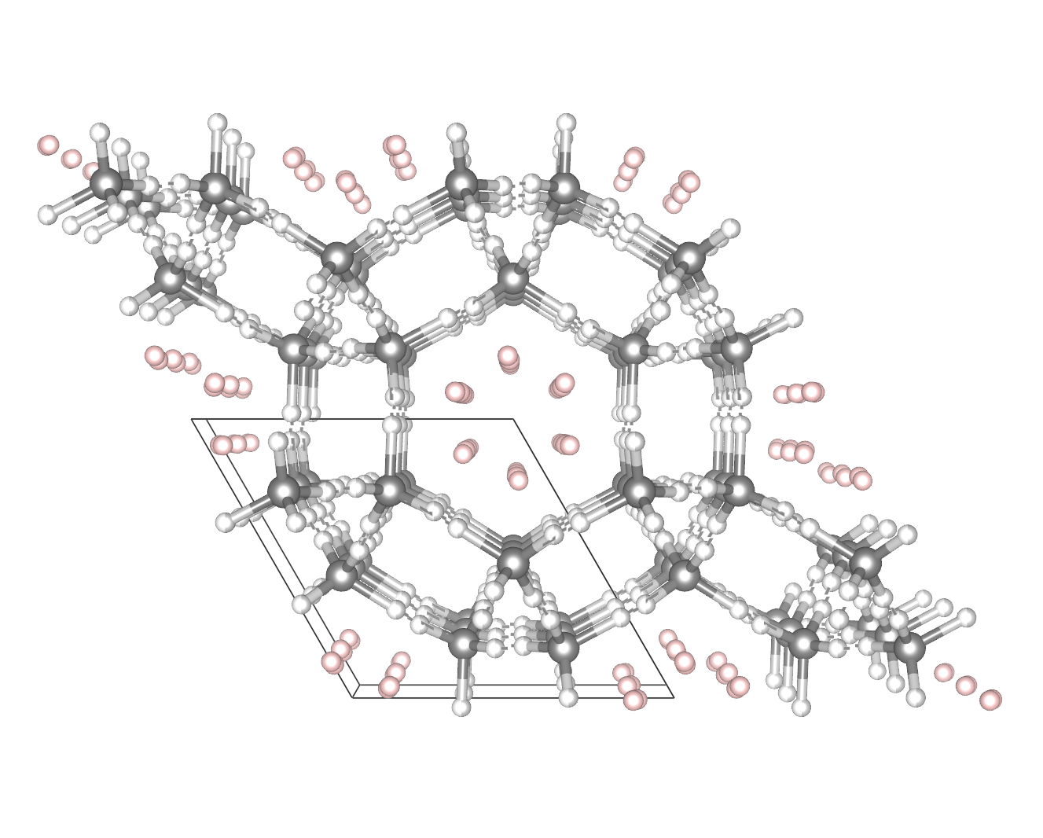
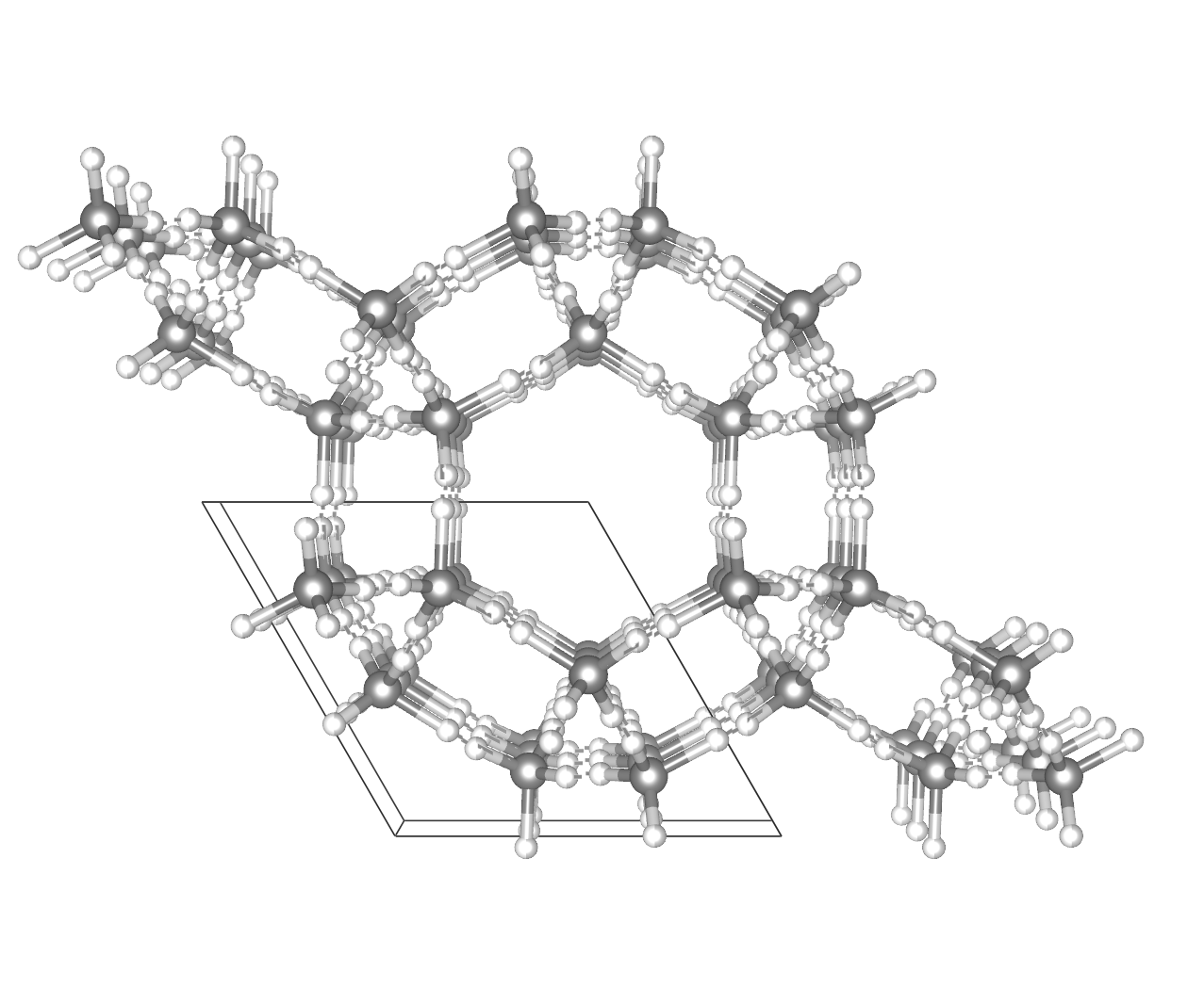
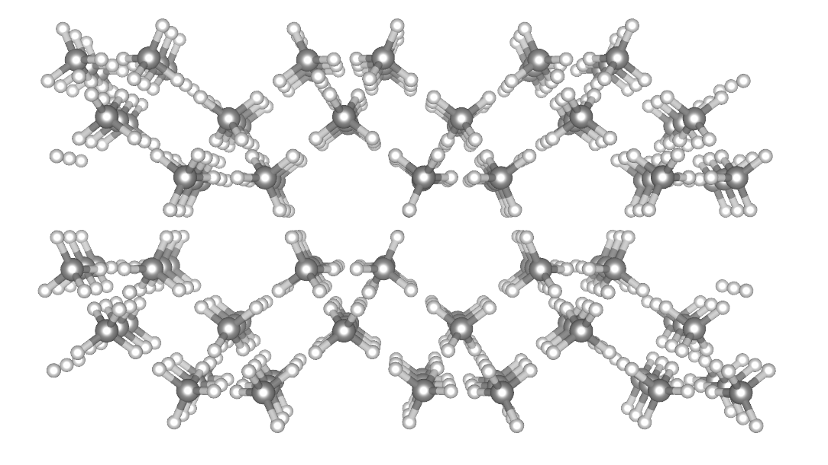
ガス入りの氷からガスを抜いて作る氷 その2 (ice XVII)
-153℃で2時間真空に引く
→水素分子が水分子のカゴから出ていく
C₀型水素ハイドレート
4000気圧・-10℃
Ice XVII
0気圧・-153℃
Ice 0
1気圧・-70℃
=基本骨格がice XVIIとほぼ同一
ice XVII発見の2年前に計算で予測されていた
del Rosso+ Nat. Commun. (2016); Russo+ Nat. Mat. (2014);

Slide 9
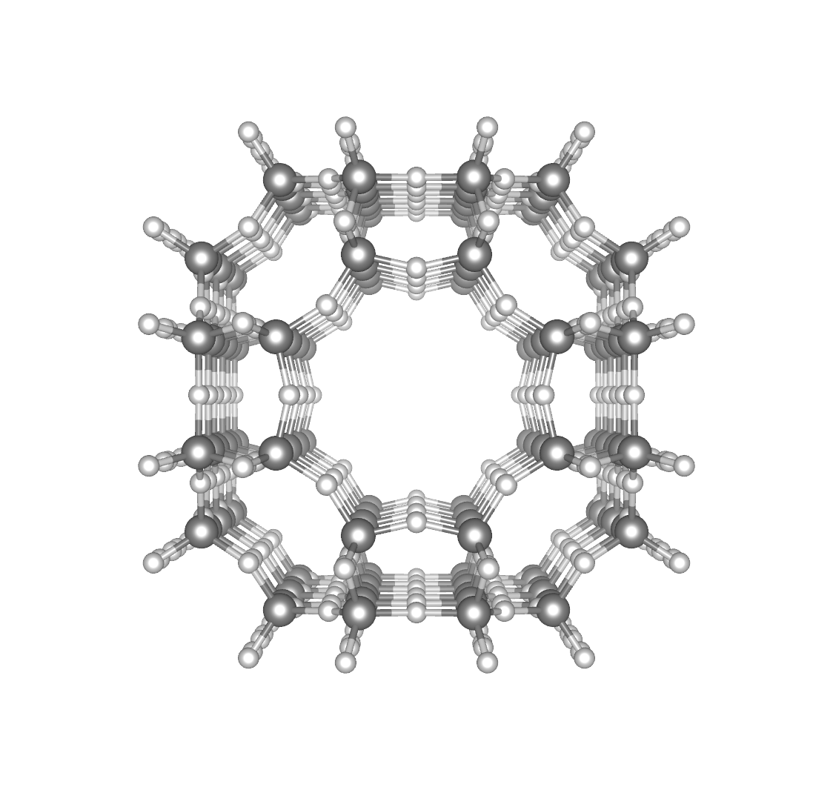
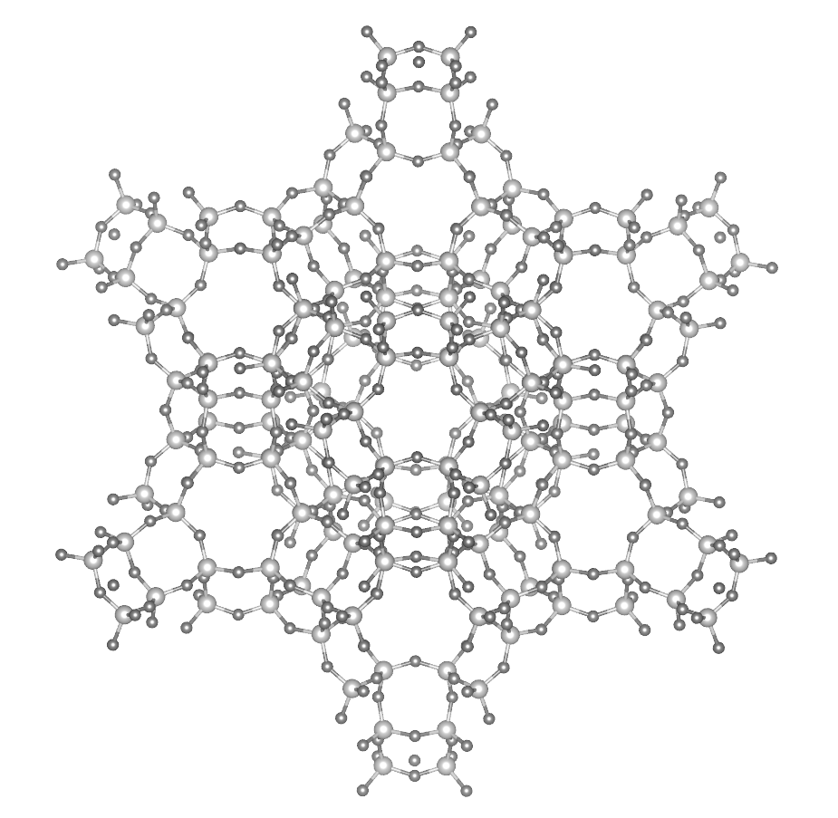
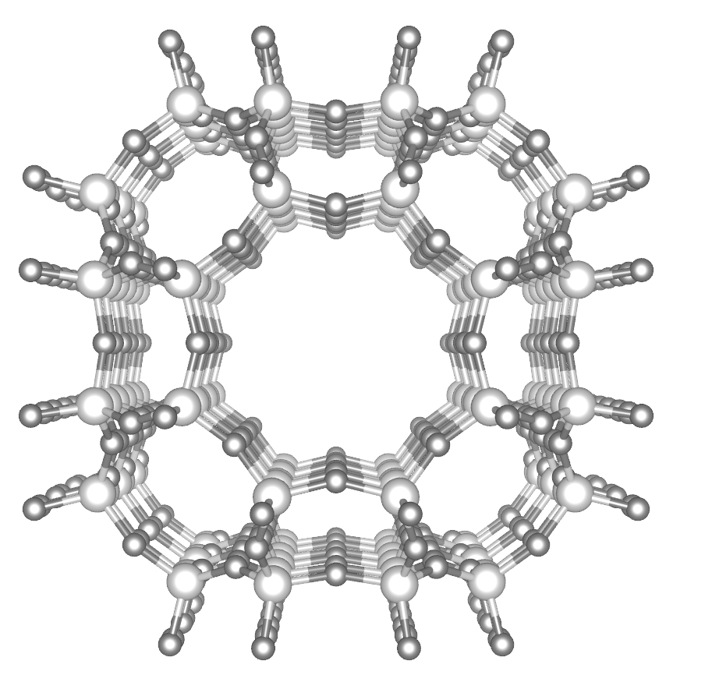
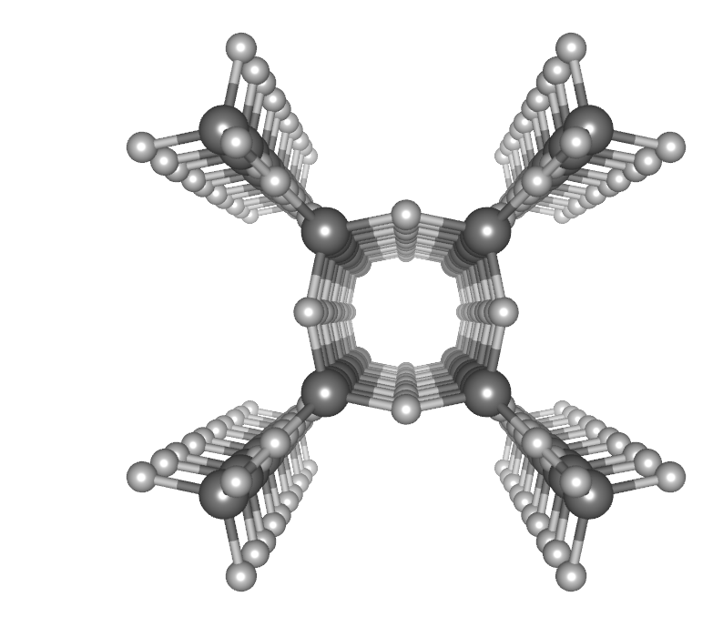
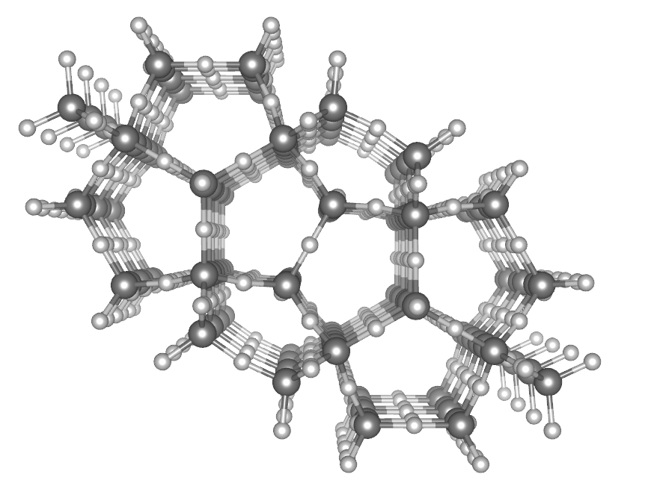
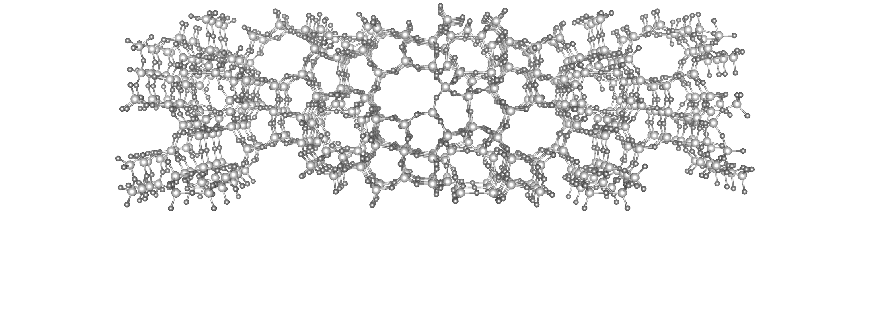
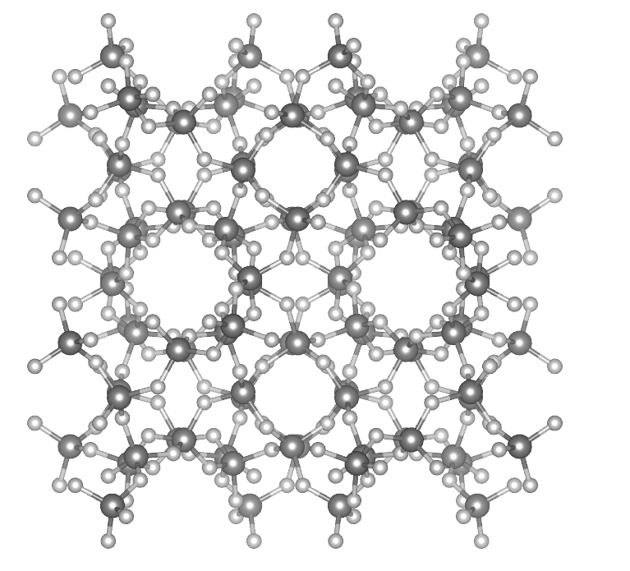
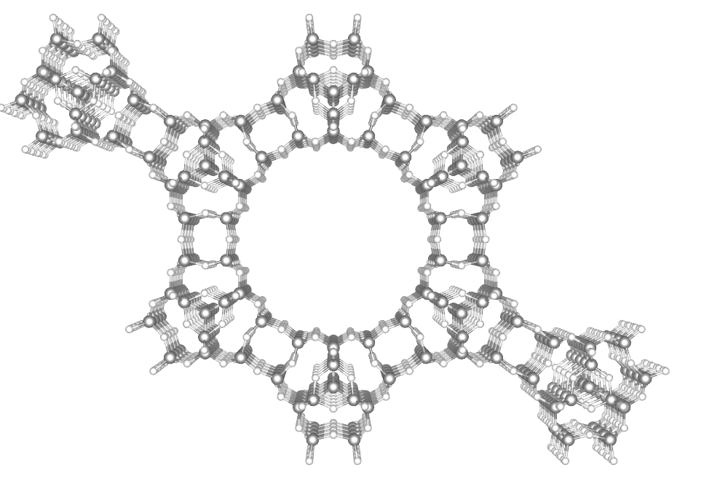
次の氷はどこで見つかるか？ − 理論計算による再訪 −
「コンピュータ上だけの存在」とも思われた ice XVI や XVII の発見以降、
大きな内部空間をもつ氷の安定性を計算で予測する動きが加速している
ACO
RHO
LTA
FAU
DOH
DDR
BSV
ITT
Engel+, Nat. Commun. (2018);
Matsui+ J. Chem. Phys. (2019) etc.
特に、ゼオライト（多孔質アルミノケイ酸塩）構造からの予測がホット？

Slide 10
Ice XVI
= sII
Ice XVII
≒ ice 0
Ice I
Ice VI
Ice VII
圧力を変えると、さまざまな密度の氷の結晶を作り出せる
+マイナスの圧力で安定な氷も、ガスハイドレートからガスを抜くという方法で作れるようになった
負圧
1気圧
高圧

Slide 11
実験室で新しい氷の結晶を探す: 未知の氷は必ず存在する
Ice XVI
= sII
Ice XVII
≒ ice 0
Ice I
?
− 準安定な氷の探索 −
0気圧で作った Ice XVI, XVII のように、氷には「安定ではないのに、ひとたびできてしまうと絶妙なバランスで存在できる」状態（準安定状態）が数多く存在する
実験で準安定状態を作る戦略はいくつもある。それらを駆使すれば未知の氷へも到達できるはず
Ice XVI, XVIIの発見 =「ガスハイドレートからガスは抜き取れない」という常識のアップデート
新しい氷は、常識への挑戦から生まれる新しいアイデアの結晶！ では、次は……？

